Slide 1
サポートベクトルマシン
立川 瑛士

Slide 2
サポートベクトルマシン
Support Vector Machine (SVM)
２つのクラスを分類する (二値分類) アルゴリズム
カーネル法を導入したものが一般的 (後述)

Slide 3
SVM の良い点・悪い点
良い点
ロジスティック回帰のモデルに比べて識別性能が高い
(カーネル法を用いる場合) 非線形識別のための実装が比較的容易
悪い点
データが増えるにつれ計算量が指数関数的に増加する(次元の呪い)
基本的に2つのクラスでの分類にしか用いることができない
２クラスの分類問題に使うと吉

Slide 4
2クラスを分ける決定境界を考える
色々な境界が考えられる
最もよい分け方を考える
未知の入力への識別誤差を最小にする
マージンという基準を用いて分類

Slide 5
マージンを用いて分類
決定境界と、最も近いサンプルの距離 (ユークリッド距離) が 最も大きくなるようにする
この距離 (マージン) を最大化する 決定境界を決める
サポートベクトル
決定境界に最も近いサンプル点
サポートベクトルのみを用いる

Slide 6
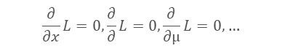
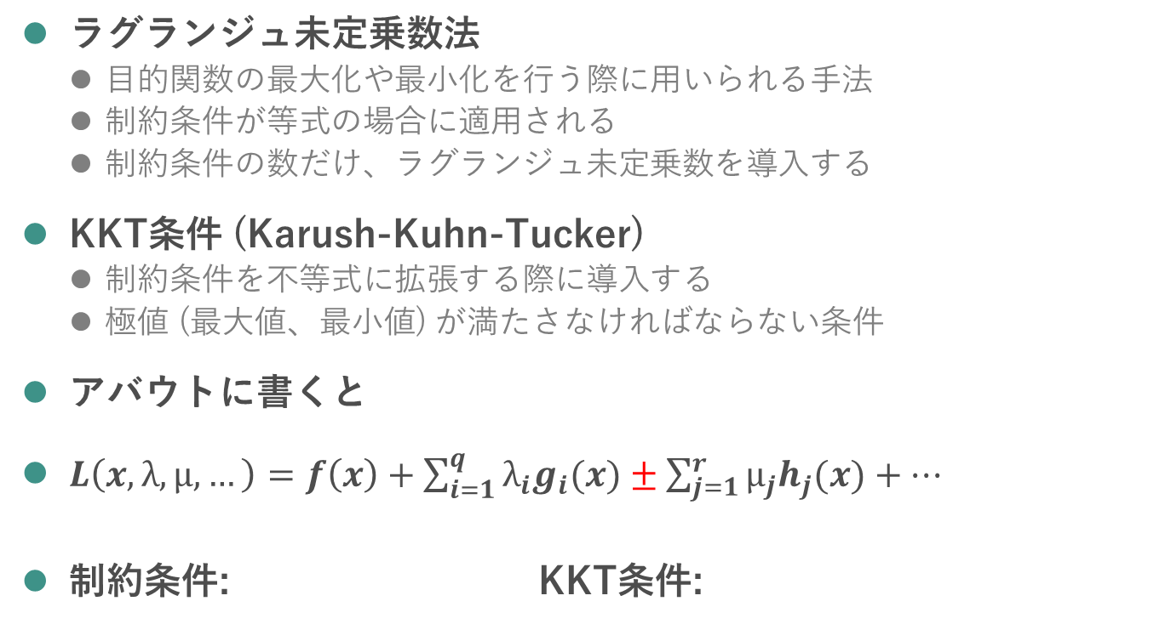
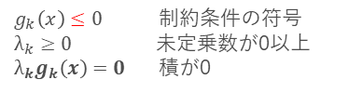
次項以降で必要な前提知識
ラグランジュ未定乗数法
目的関数の最大化や最小化を行う際に用いられる手法
制約条件が等式の場合に適用される
制約条件の数だけ、ラグランジュ未定乗数を導入する
KKT条件 (Karush-Kuhn-Tucker)
制約条件を不等式に拡張する際に導入する
極値 (最大値、最小値) が満たさなければならない条件
アバウトに書くと
$L\left(x,λ,μ,…\right)=f\left(x\right)+\sum_{i=1}^{q}{λ_{i}g_{i}(x)}±\sum_{j=1}^{r}{μ_{j}h_{j}(x)}+…$
制約条件: KKT条件:
最大化のときはマイナス
最小化のときはプラス
ラグランジュ関数
xの横は未定乗数
目的関数
制約条件1 ✕ 未定乗数1
制約条件2 ✕ 未定乗数2
$$\frac{∂}{∂x}L=0,\frac{∂}{∂}L=0,\frac{∂}{∂μ}L=0,…$$
$g_{k}\left(x\right)≤0$ 制約条件の符号
$λ_{k}≥0$ 未定乗数が0以上
$λ_{k}g_{k}\left(x\right)=0$ 積が0
各変数で偏微分した値が0

Slide 7
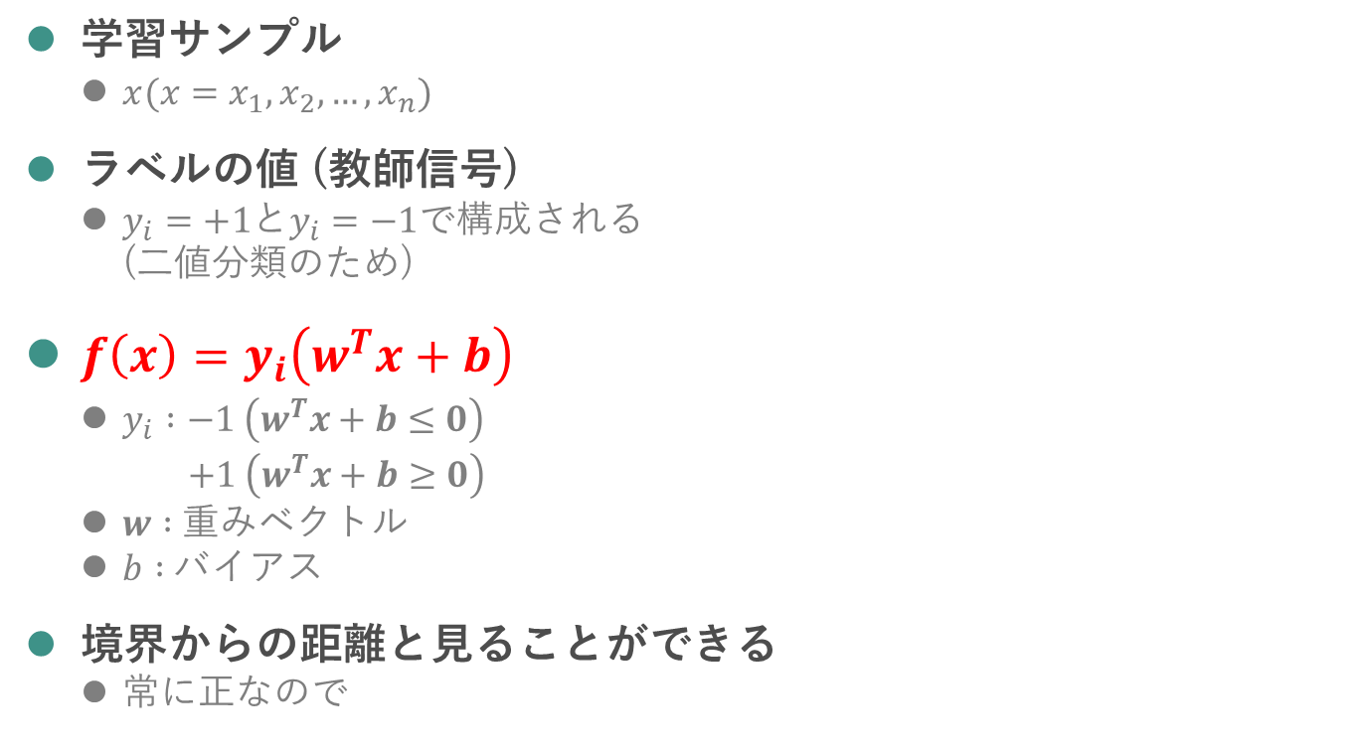
識別関数
学習サンプル
$x(x=x_{1},x_{2},…,x_{n})$
ラベルの値 (教師信号)
$y_{i}=+1$と$y_{i}=−1$で構成される (二値分類のため)
$f\left(x\right)=y_{i}\left(w^{T}x+b\right)$
$y_{i} :−1 \left(w^{T}x+b≤0\right)$ $+1 \left(w^{T}x+b≥0\right)$
$w :$重みベクトル
$b :$バイアス
境界からの距離と見ることができる
常に正なので

Slide 8
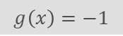
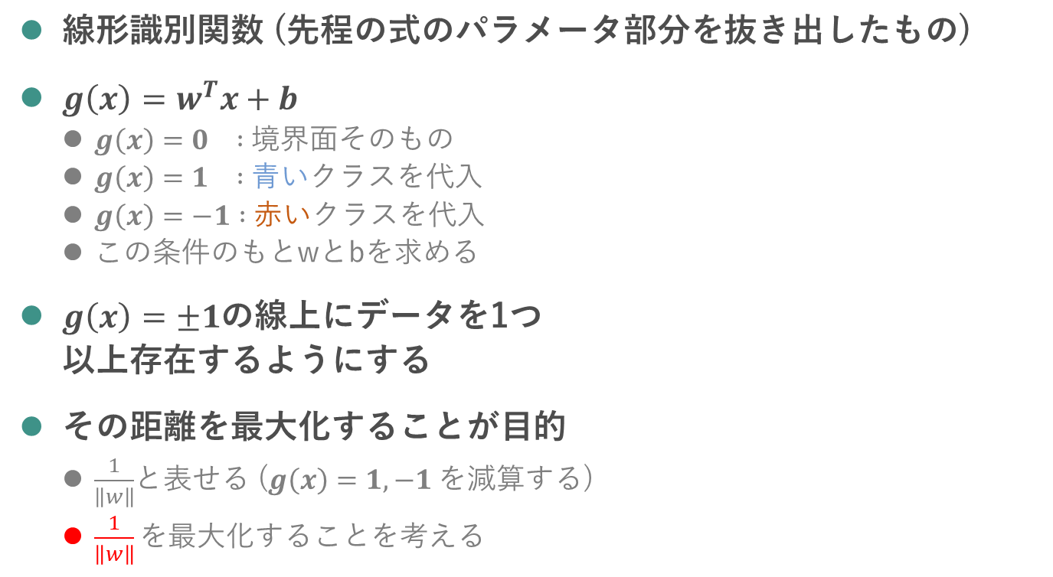
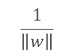
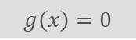
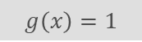
識別関数
線形識別関数 (先程の式のパラメータ部分を抜き出したもの)
$g\left(x\right)=w^{T}x+b$
$g\left(x\right)=0 :$境界面そのもの
$g\left(x\right)=1 :$青いクラスを代入
$g\left(x\right)=−1 :$赤いクラスを代入
この条件のもとwとbを求める
$g\left(x\right)=±1$の線上にデータを1つ 以上存在するようにする
その距離を最大化することが目的
$\frac{1}{\left\|w\right\|}$と表せる ($g\left(x\right)=1,−1$を減算する)
$\frac{1}{\left\|w\right\|}を$最大化することを考える
$$g\left(x\right)=−1$$
$$\frac{1}{\left\|w\right\|}$$
$$g\left(x\right)=0$$
$$g\left(x\right)=1$$

Slide 9
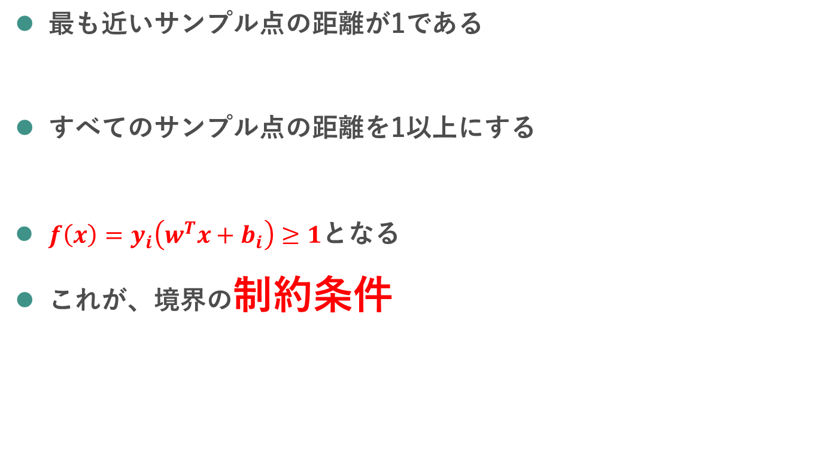
制約条件の決定
最も近いサンプル点の距離が1である
すべてのサンプル点の距離を1以上にする
$f\left(x\right)=y_{i}\left(w^{T}x+b_{i}\right)≥1$となる
これが、境界の制約条件

Slide 10
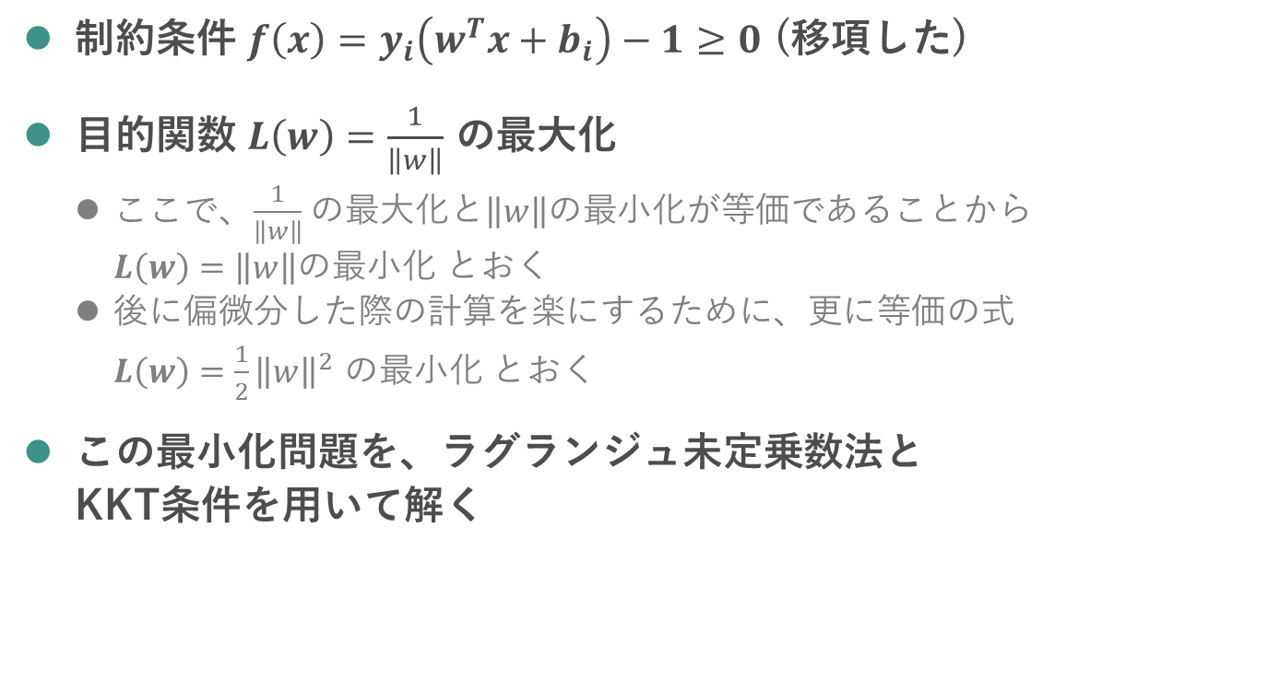
制約条件と目的関数のまとめ
制約条件 $f\left(x\right)=y_{i}\left(w^{T}x+b_{i}\right)−1≥0$ (移項した)
目的関数 $L\left(w\right)=\frac{1}{\left\|w\right\|}$ の最大化
ここで、$\frac{1}{\left\|w\right\|}$ の最大化と$\left\|w\right\|$の最小化が等価であることから $L\left(w\right)=\left\|w\right\|$の最小化 とおく
後に偏微分した際の計算を楽にするために、更に等価の式 $L\left(w\right)=\frac{1}{2}{\left\|w\right\|}^{2}$ の最小化 とおく
この最小化問題を、ラグランジュ未定乗数法と KKT条件を用いて解く

Slide 11
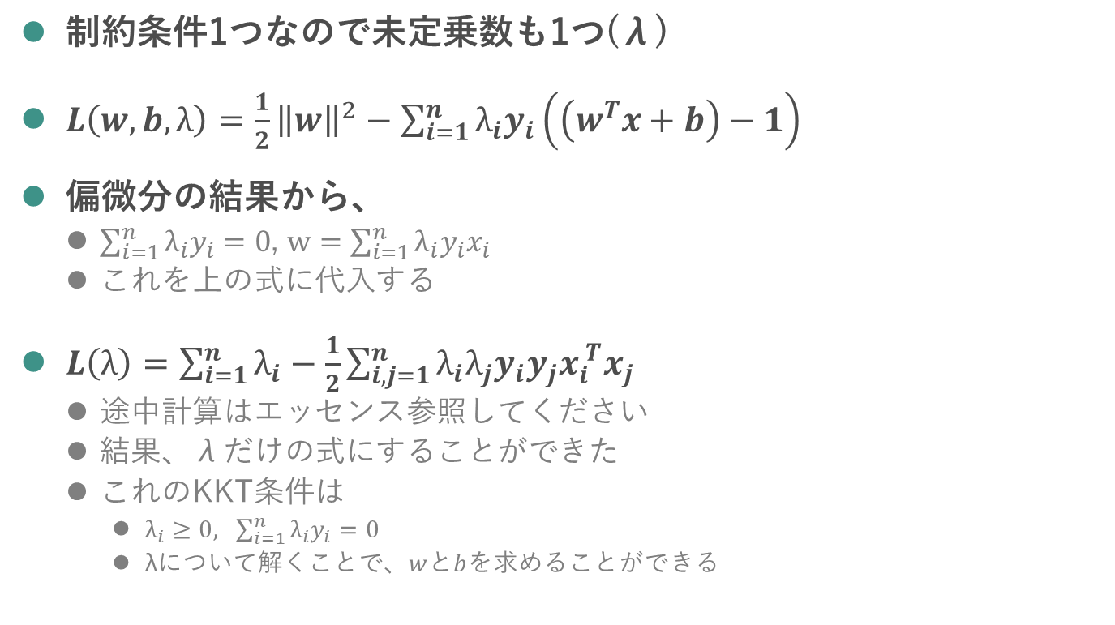
ラグランジュ関数の定義
制約条件1つなので未定乗数も1つ(λ)
$L\left(w,b,λ\right)={\frac{1}{2}\left\|w\right\|}^{2}−\sum_{i=1}^{n}{λ_{i}y_{i}\left(\left(w^{T}x+b\right)−1\right)}$
偏微分の結果から、
$\sum_{i=1}^{n}{λ_{i}y_{i}}=0$, $w=\sum_{i=1}^{n}{λ_{i}y_{i}x_{i}}$
これを上の式に代入する
$L\left(λ\right)=\sum_{i=1}^{n}{λ_{i}}−\frac{1}{2}\sum_{i,j=1}^{n}{λ_{i}λ_{j}y_{i}y_{j}x_{i}^{ T}x_{j}}$
途中計算はエッセンス参照してください
結果、λだけの式にすることができた
これのKKT条件は
$λ_{i}≥0, \sum_{i=1}^{n}{λ_{i}y_{i}}=0$
λについて解くことで、$w$と$b$を求めることができる

Slide 12
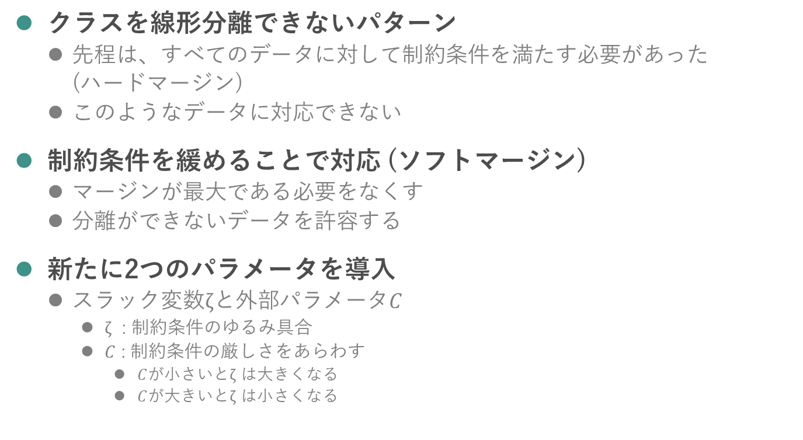
ソフトマージンとハードマージン
クラスを線形分離できないパターン
先程は、すべてのデータに対して制約条件を満たす必要があった (ハードマージン)
このようなデータに対応できない
制約条件を緩めることで対応 (ソフトマージン)
マージンが最大である必要をなくす
分離ができないデータを許容する
新たに2つのパラメータを導入
スラック変数$ζ$と外部パラメータ$C$
$ζ$ : 制約条件のゆるみ具合
$C$ : 制約条件の厳しさをあらわす
$C$が小さいと$ζ$ は大きくなる
$C$が大きいと$ζ$ は小さくなる

Slide 13
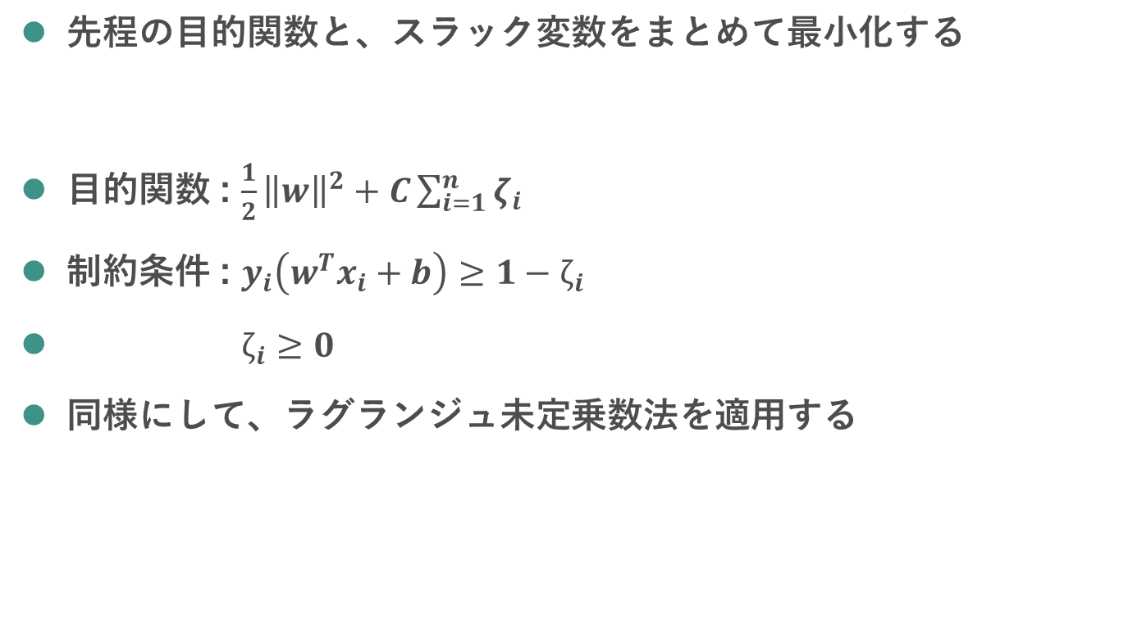
ソフトマージン
先程の目的関数と、スラック変数をまとめて最小化する
目的関数 : $\frac{1}{2}{\left\|w\right\|}^{2}+C\sum_{i=1}^{n}{ζ_{i}}$
制約条件 : $y_{i}\left(w^{T}x_{i}+b\right)≥1−ζ_{i}$
$ζ_{i}≥0$
同様にして、ラグランジュ未定乗数法を適用する

Slide 14
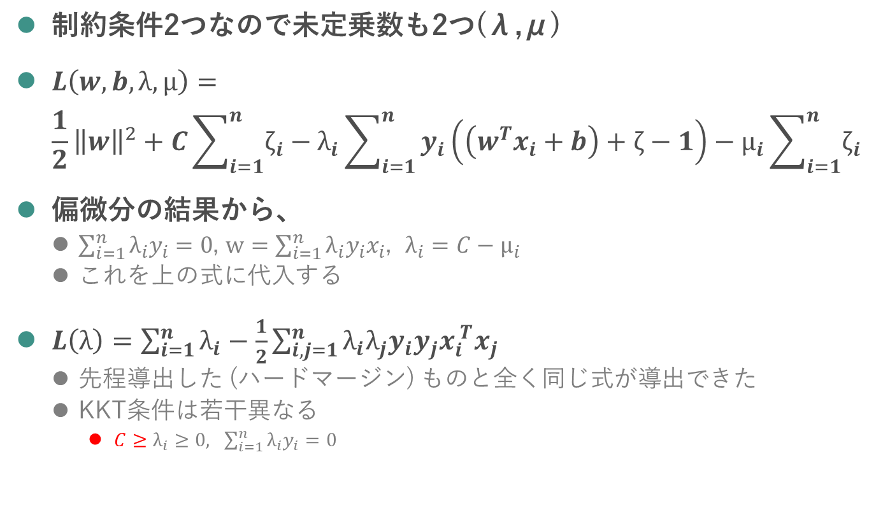
ラグランジュ関数の定義
制約条件2つなので未定乗数も2つ(λ,μ)
$L\left(w,b,λ,μ\right)=$ ${\frac{1}{2}\left\|w\right\|}^{2}+C\sum_{i=1}^{n}{ζ_{i}}−λ_{i}\sum_{i=1}^{n}{y_{i}\left(\left(w^{T}x_{i}+b\right)+ζ−1\right)}−μ_{i}\sum_{i=1}^{n}{ζ_{i}}$
偏微分の結果から、
$\sum_{i=1}^{n}{λ_{i}y_{i}}=0$, $w=\sum_{i=1}^{n}{λ_{i}y_{i}x_{i}}$, $λ_{i}=C−μ_{i}$
これを上の式に代入する
$L\left(λ\right)=\sum_{i=1}^{n}{λ_{i}}−\frac{1}{2}\sum_{i,j=1}^{n}{λ_{i}λ_{j}y_{i}y_{j}x_{i}^{ T}x_{j}}$
先程導出した (ハードマージン) ものと全く同じ式が導出できた
KKT条件は若干異なる
$C≥λ_{i}≥0, \sum_{i=1}^{n}{λ_{i}y_{i}}=0$

Slide 15
非線形SVM
線形での識別には限界がある
もっといい分類ができそうな場合もある
非線形SVMを用いて非線形識別
元のデータを非線形写像を用いて高次空間へ移し そこで線形判別を行い、情報を保ったまま元の次元へ戻す
写像前
非線形写像して線形分類
分類情報そのままに元に戻す

Slide 16
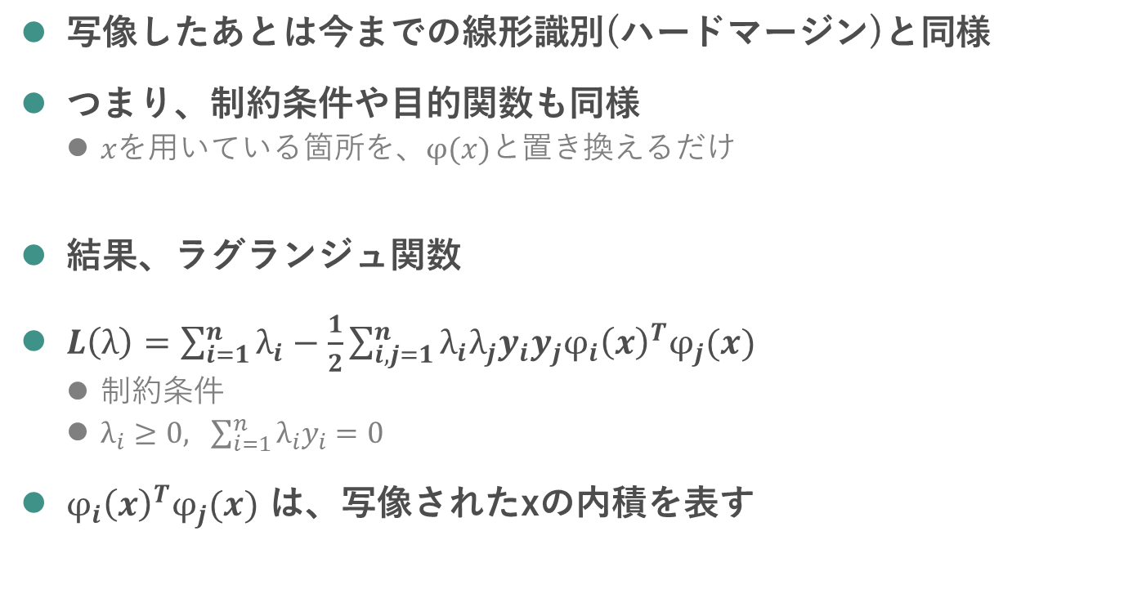
非線形SVM
写像したあとは今までの線形識別(ハードマージン)と同様
つまり、制約条件や目的関数も同様
$xを$用いている箇所を、$φ(x)と$置き換えるだけ
結果、ラグランジュ関数
$L\left(λ\right)=\sum_{i=1}^{n}{λ_{i}}−\frac{1}{2}\sum_{i,j=1}^{n}{λ_{i}λ_{j}y_{i}y_{j}φ_{i}{\left(x\right)}^{T}φ_{j}(x)}$
制約条件
$λ_{i}≥0, \sum_{i=1}^{n}{λ_{i}y_{i}}=0$
$φ_{i}{\left(x\right)}^{T}φ_{j}(x)$ は、写像されたxの内積を表す

Slide 17
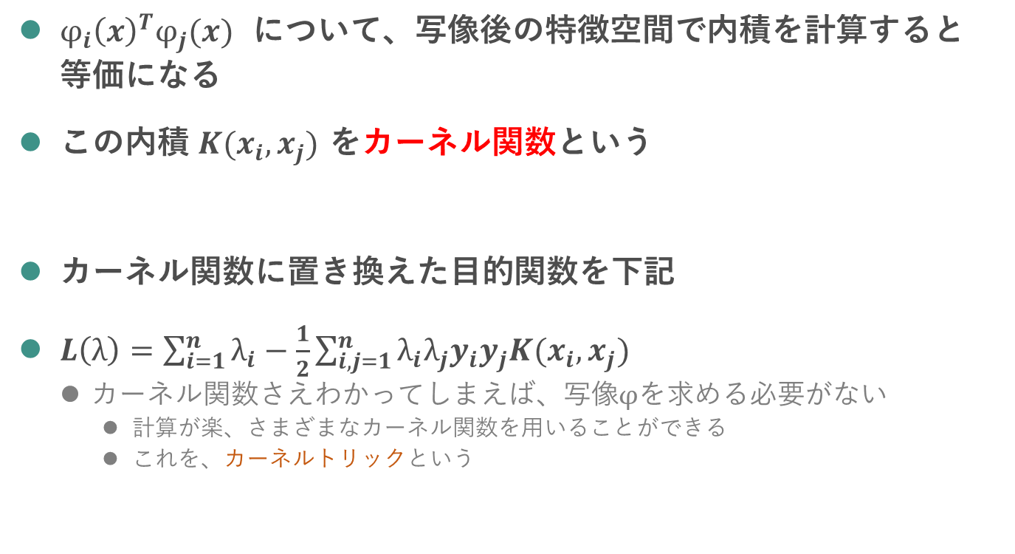
カーネル関数
$φ_{i}{\left(x\right)}^{T}φ_{j}(x)$ について、写像後の特徴空間で内積を計算すると 等価になる
この内積 $K(x_{i},x_{j})$ をカーネル関数という
カーネル関数に置き換えた目的関数を下記
$L\left(λ\right)=\sum_{i=1}^{n}{λ_{i}}−\frac{1}{2}\sum_{i,j=1}^{n}{λ_{i}λ_{j}y_{i}y_{j}K(x_{i},x_{j})}$
カーネル関数さえわかってしまえば、写像$φ$を求める必要がない
計算が楽、さまざまなカーネル関数を用いることができる
これを、カーネルトリックという

Slide 18
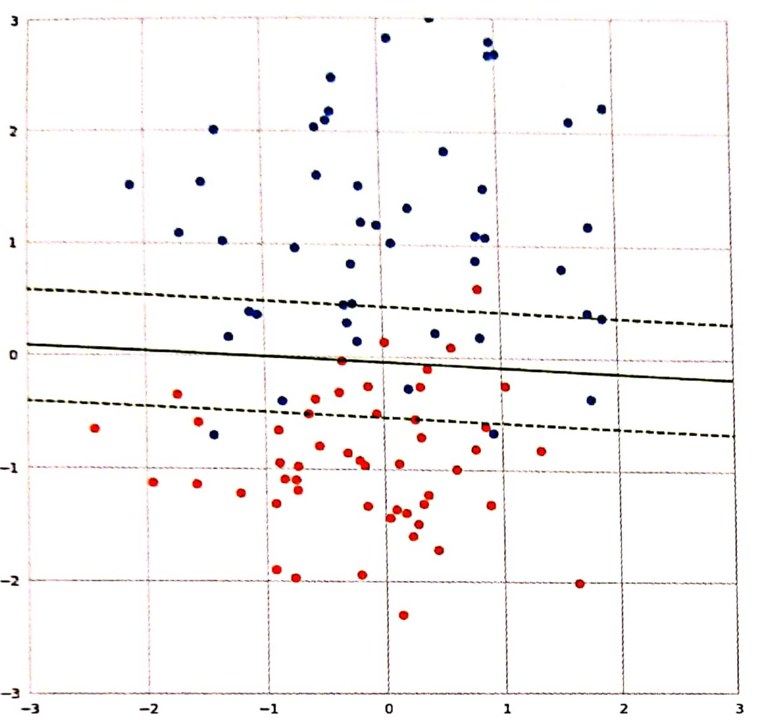
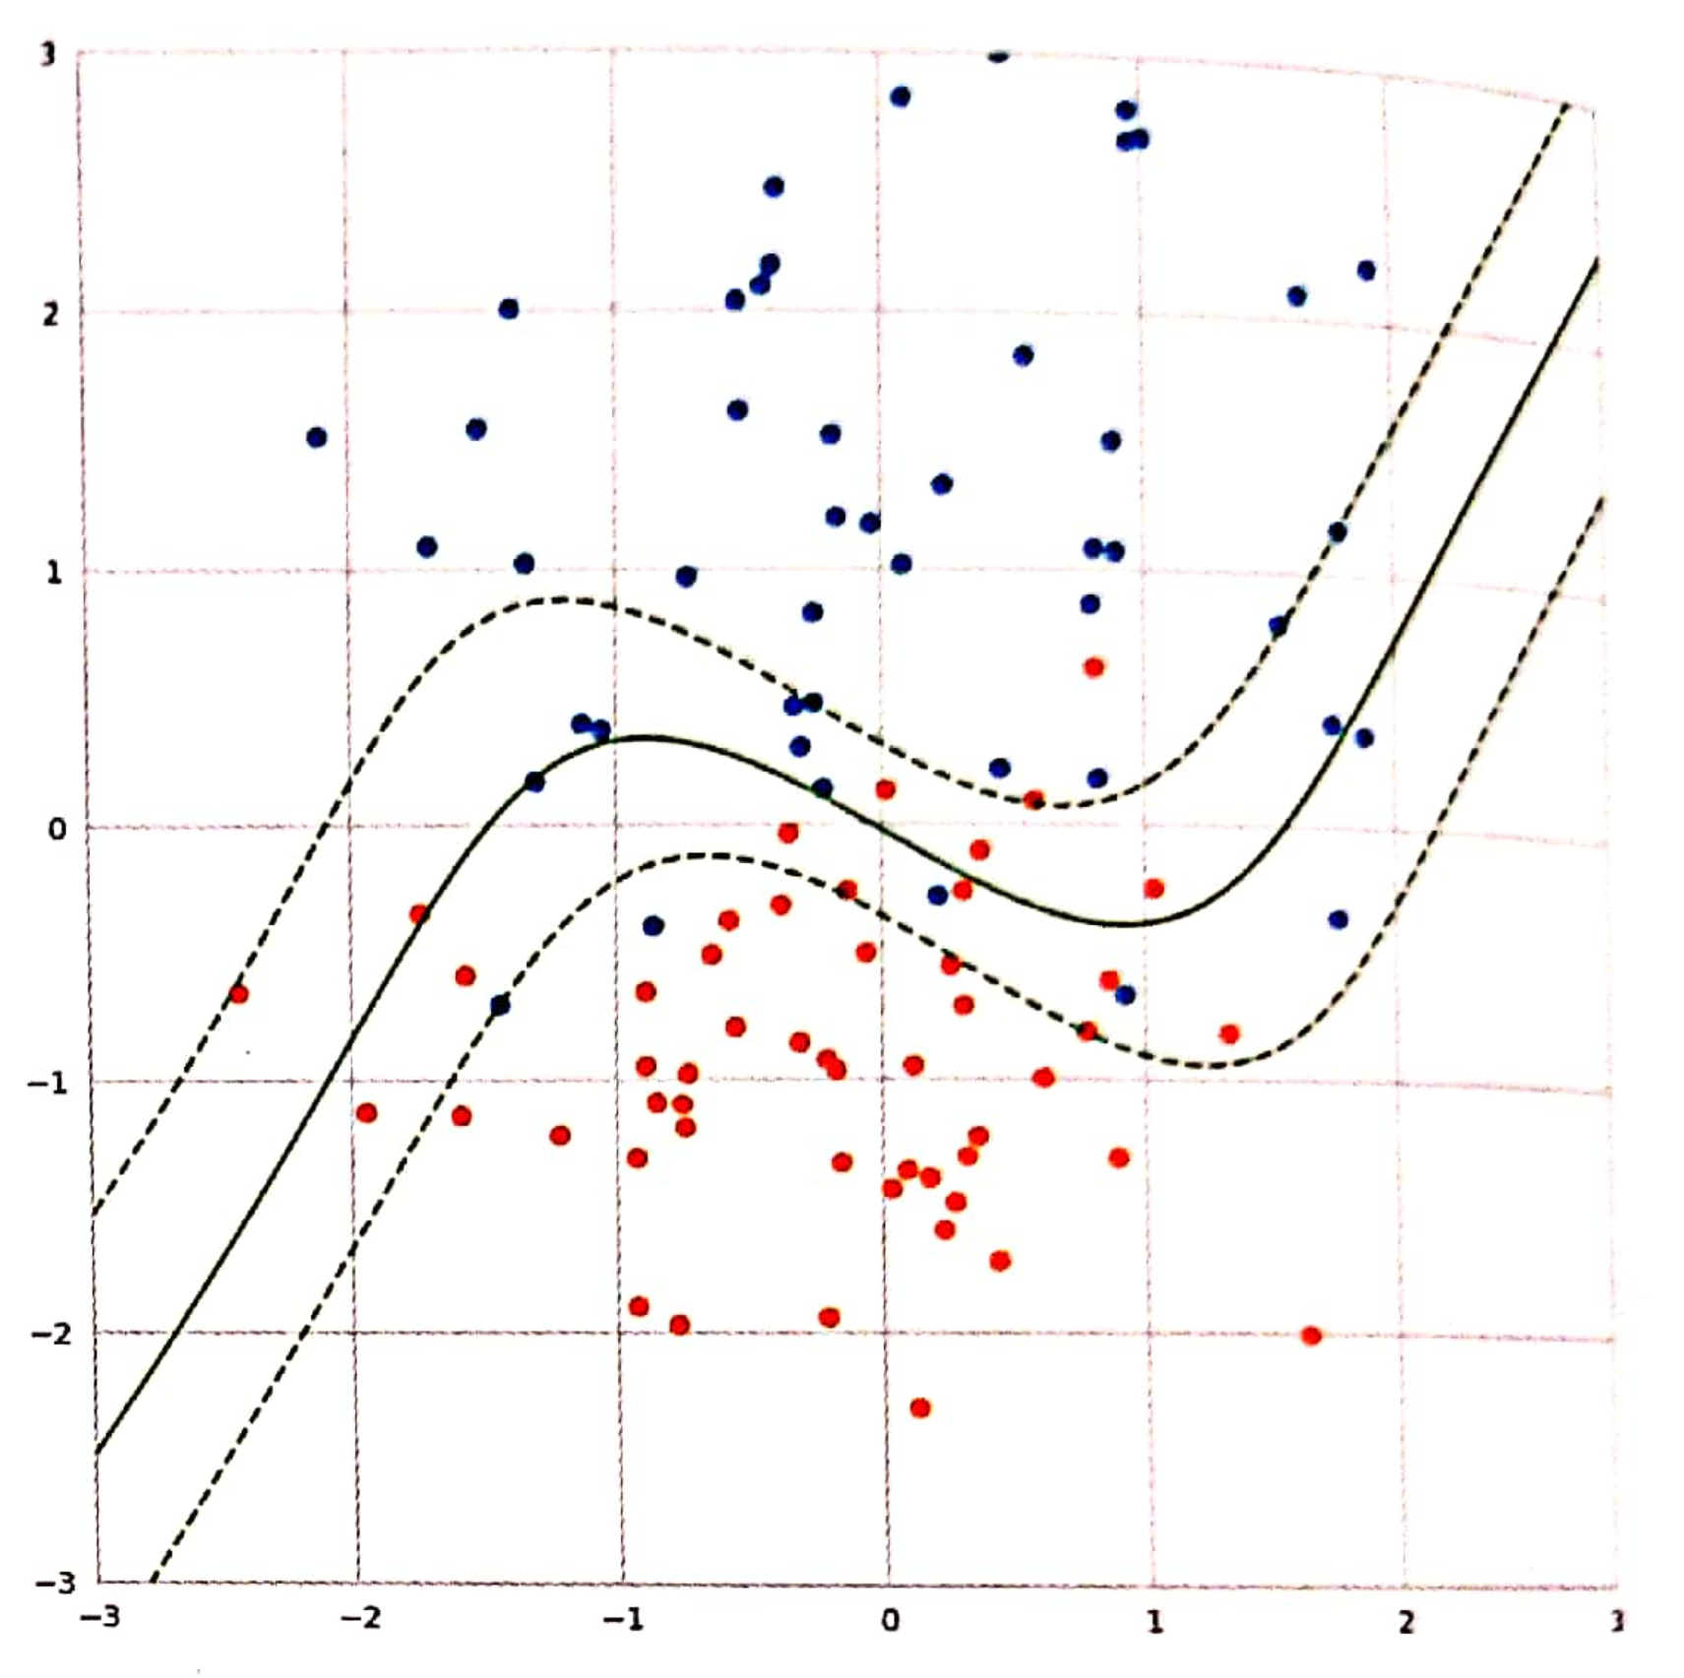
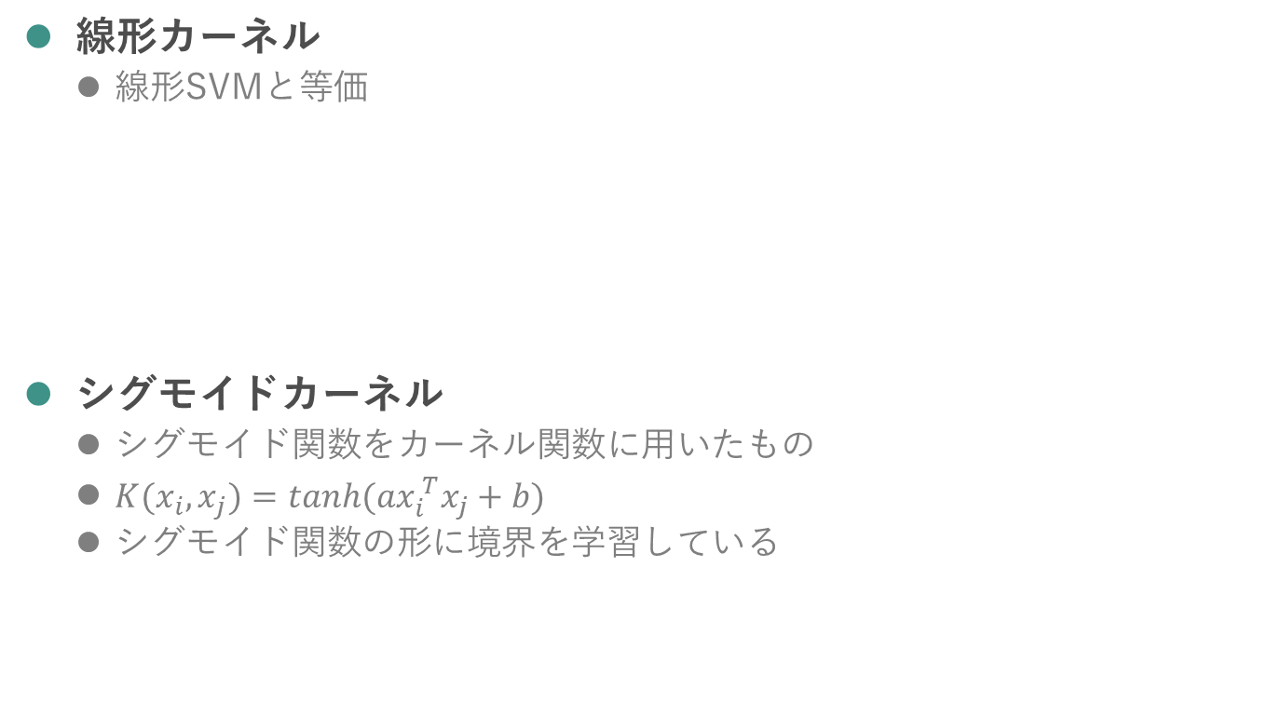
カーネル関数の例
線形カーネル
線形SVMと等価
シグモイドカーネル
シグモイド関数をカーネル関数に用いたもの
$K(x_{i},x_{j})=tanh(ax_{i}^{ T}x_{j}+b)$
シグモイド関数の形に境界を学習している

Slide 19
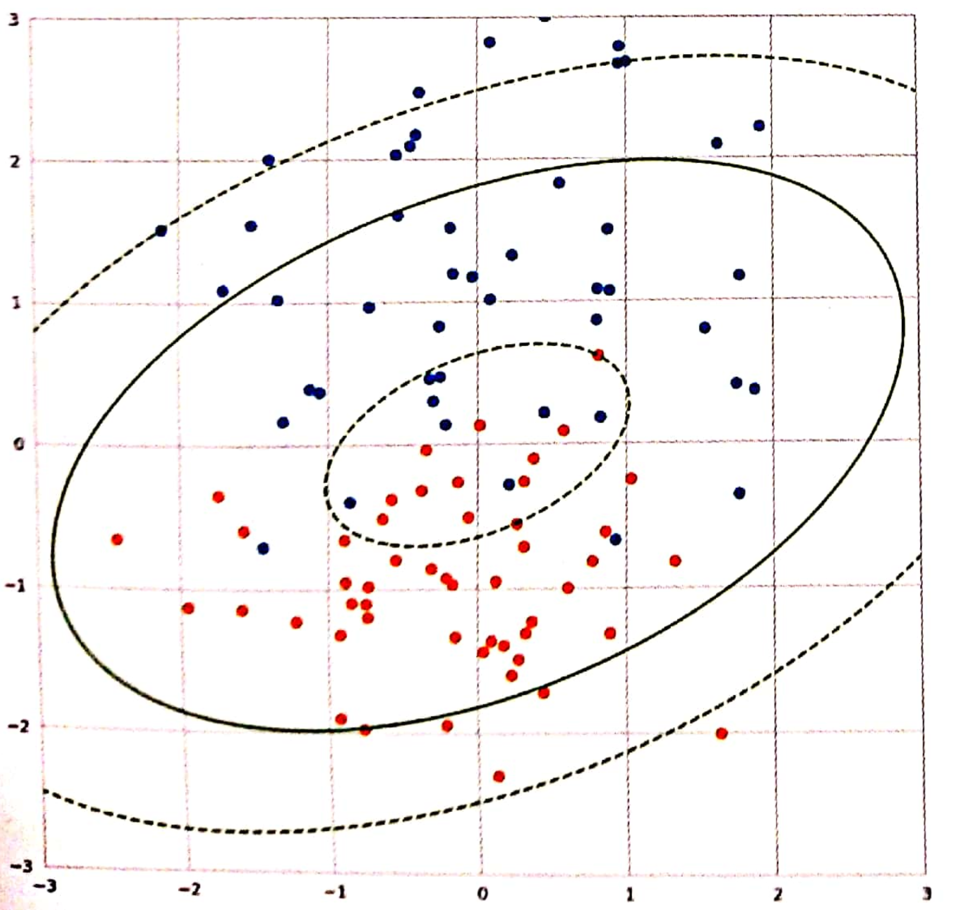
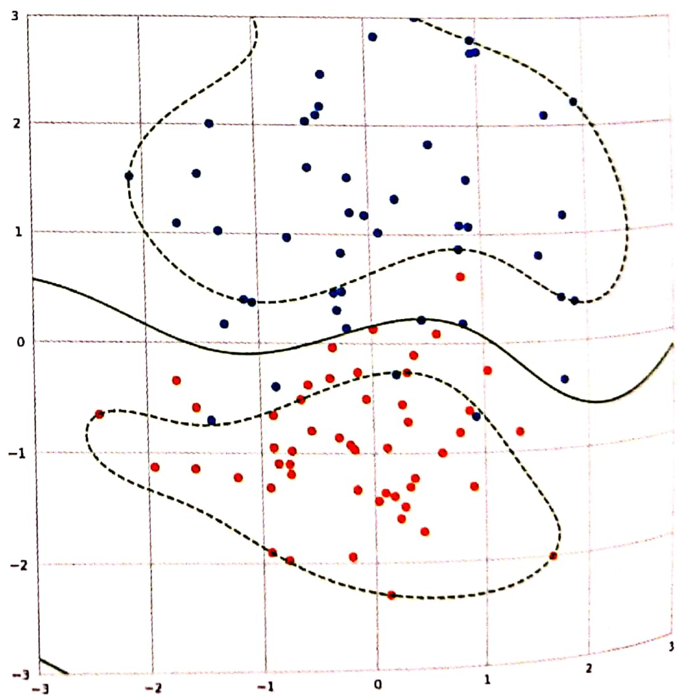
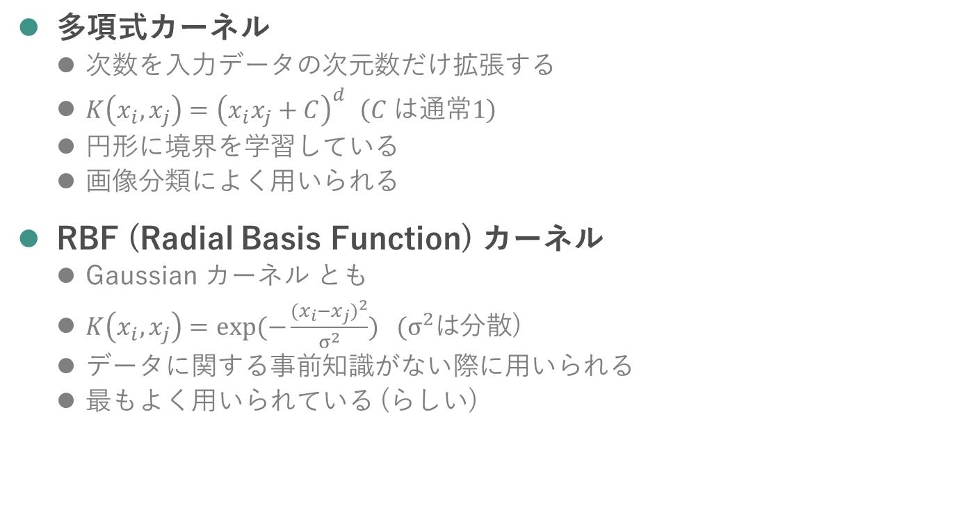
カーネル関数の例
多項式カーネル
次数を入力データの次元数だけ拡張する
$K\left(x_{i},x_{j}\right)={\left(x_{i}x_{j}+C\right)}^{d}$ $\left(C は通常1\right)$
円形に境界を学習している
画像分類によく用いられる
RBF (Radial Basis Function) カーネル
Gaussian カーネル とも
$K\left(x_{i},x_{j}\right)=exp⁡(−\frac{{(x_{i}−x_{j})}^{2}}{σ^{2}}){ (σ}^{2}は$分散)
データに関する事前知識がない際に用いられる
最もよく用いられている (らしい)

Slide 20
まとめ
サポートベクトルマシンは二値分類したいときに用いる
分類ミスを許容しないハードマージン、 分類ミスをある程度許容するソフトマージンがある
非線形で分類したいときはカーネル関数を用いる
線形のものにカーネル関数を導入するだけ
基本的には、RBFカーネル関数を使えばOK
Deep Learningと組み合わせての使用もアリ

